Slide 1
«Экологические акции в ДОУ как активная форма работы по формированию экологического сознания дошкольников»
МДОАУ «Детский сад №99
«Домовенок» г. Орска»
Воробьева И.А.

Slide 2

Актуальность
Цель: формирование ответственного отношения дошкольников и их родителей к окружающей среде, которая строится на базе экологического сознания.
Задачи:
- формировать активную жизненную позицию по отношению к природе;
- развивать заботливое отношение к природе, желание беречь ее;
- формировать у дошкольников познавательный интерес, коммуникативные способности, эстетическую отзывчивость, привитие трудовых навыков.

Slide 3
Акции:
позволяют добиться не механического запоминания правил поведения в природе, а осознанных знаний этих правил;
направлены на формирование активной жизненной позиции по отношению к природе и помогают понять ребенку, что от него зависти состояние окружающей нас среды;
позволяют детям видеть примеры заботливого отношения к природе со стороны взрослых и самим развивать желание беречь и заботиться о ней.

Slide 4
Основа использования метода экологической акции:
проблема, для решения которой требуется творческий поиск, присутствует познавательный интерес;
результат значим для детей и взрослых;
детская самостоятельность (при поддержке взрослых), сотворчество детей и взрослых, применение имеющихся знаний и представлений на практике.

Slide 5

- цель (каждая акция имеет цель);
задачи (выполняются общие и конкретные задачи);
участники (дети + педагоги + родители, дети + родители).
объект (на что направлена акция);

Slide 6

Этапы проведения акции:
1. Подготовительный
направлен на погружение детей в проблему темы данной акции, с дальнейшим обозначением комплекса мероприятий;
2. Познавательно-исследовательский
направлен на формирование у детей умений определять простые экологические проблемы и находить способы их решения путем использования исследовательских методов и приемов;
Практический
направлен на формирование умений и навыков природоохранной деятельности детей, применение основ экологических знаний, соблюдение правил в природе.
4. Аналитический
подведение итогов, проведение выставок, награждение и т. д.

Slide 7
Принципы организации экологических акций
осмысленность - нужно, чтобы все участники понимали, что именно и зачем они делают;
отсутствие духа соревнования - участники акции должны быть настроены на удовольствие от совместного дела, а не на получение лучшего места в рейтинге;
разумность - если акция связана с уборкой территории, то не стоит переносить мусор из одной кучи в другую, изменяя лишь место ее расположения;
гласность – акция должна найти отклик.
Дошкольникам крайне важно знать, что их идеи и результаты работы одобрены окружающими.

Slide 8


Экологическая акция «Вся Земля-наш дом, чистота кругом!»
Цель: укреплять семейные ценности через организацию общественно полезного труда.
Задачи:
- формировать у детей и взрослых активную жизненную позицию в процессе социально-значимой деятельности;
- воспитывать у детей желание принимать участие в уборке территории совместно со взрослыми.
Результат акции: проведение уборки на территории ДОУ.

Slide 9
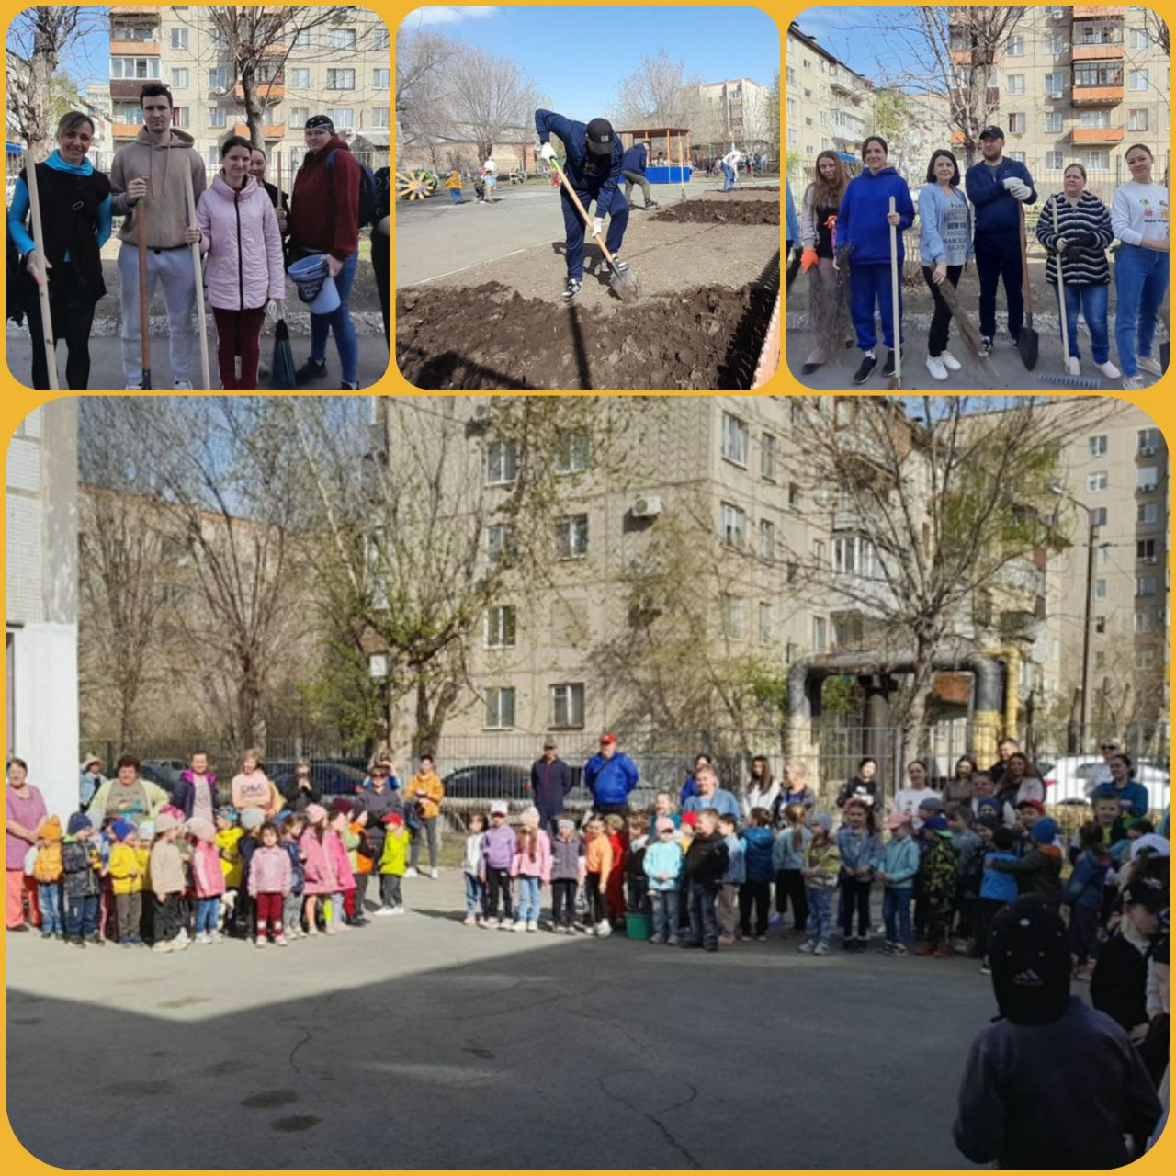
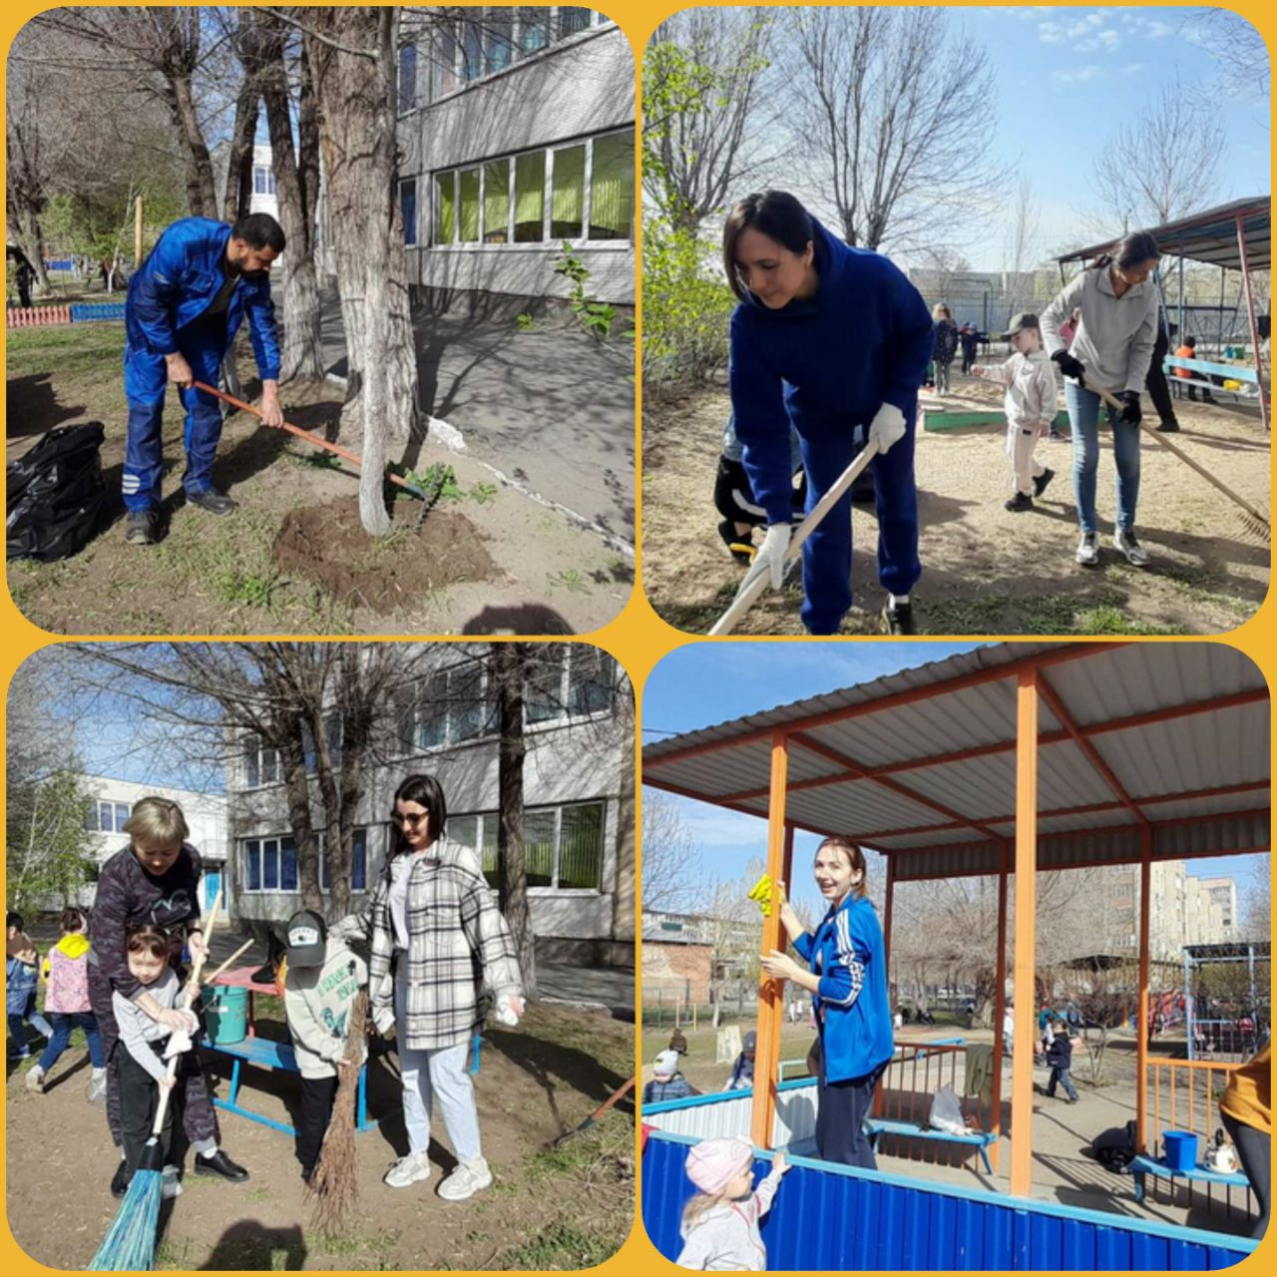
Экологическая акция «Вся Земля-наш дом, чистота кругом!»

Slide 10

Цель: расширять представление детей о птицах и их важной роли в природе и для человека.
Задачи:
- закрепить представление детей о перелетных птицах;
- прививать у детей любовь и бережное отношение к птицам;
- воспитывать стремление заботиться о пернатых друзьях.
Результат акции: изготовление пособий, плакатов о птицах; лепка жаворонков из соленого теста.

Slide 11
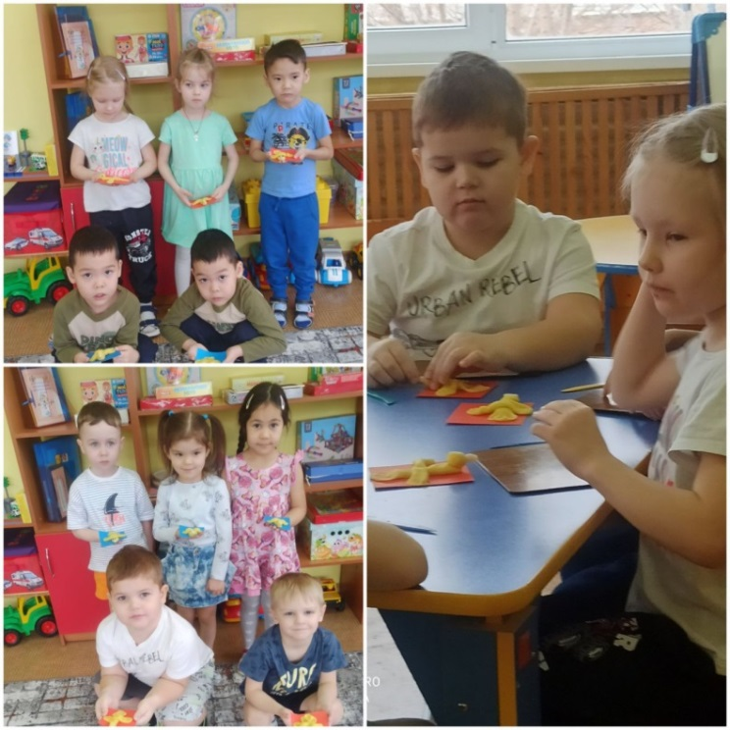
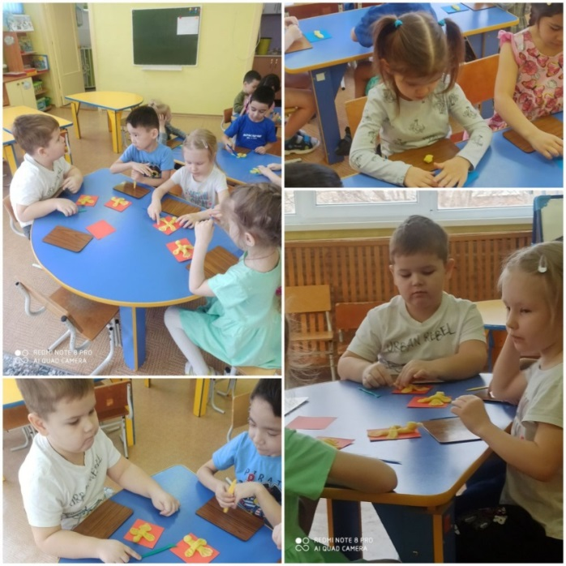
«Экологическая акция
«День птиц»

Slide 12
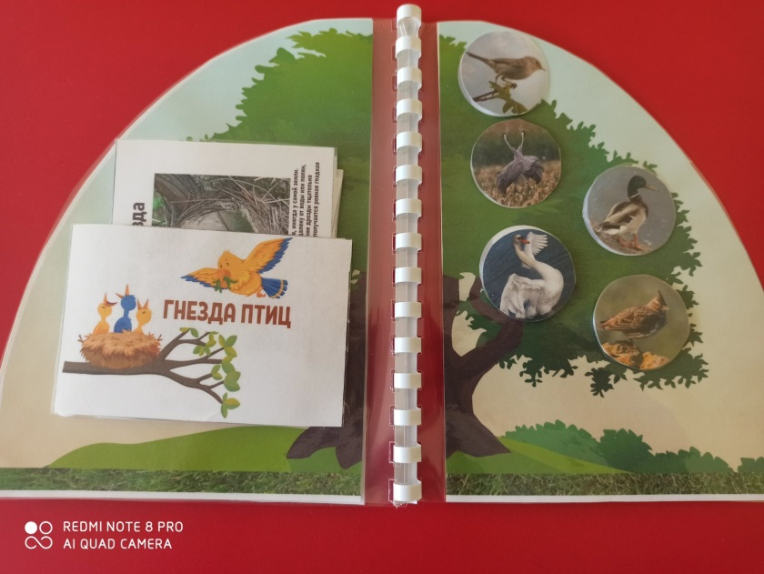
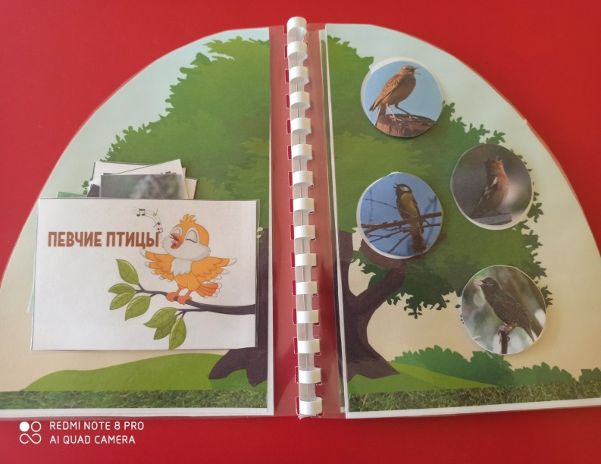



«Экологическая акция
«День птиц»

Slide 13

Экологическая акция
«Берегите елочку»
Цель: привлечь внимание детей к проблеме сохранения хвойных деревьев.
Задачи:
- расширять знания детей о «легких» нашей планеты – деревьях;
- учить не наносить вред природе, сохраняя ее растения;
- воспитывать бережное отношение к окружающей среде.
Результат акции: участие во всероссийской акции «Берегите елочку»; изготовление буклета, плакатов, елочек из подручного материала.

Slide 14
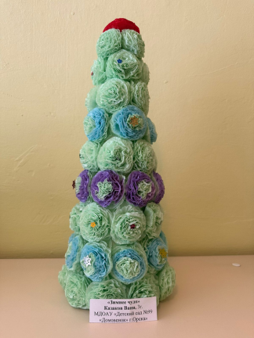
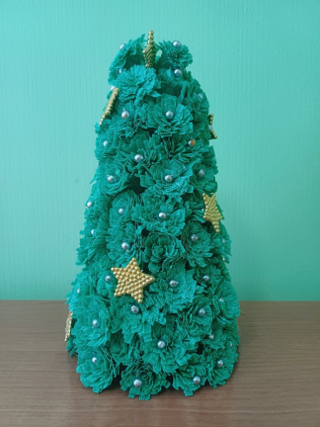


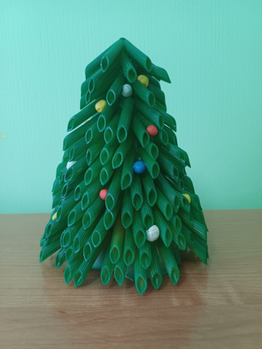
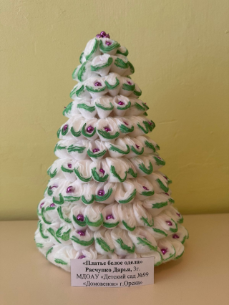
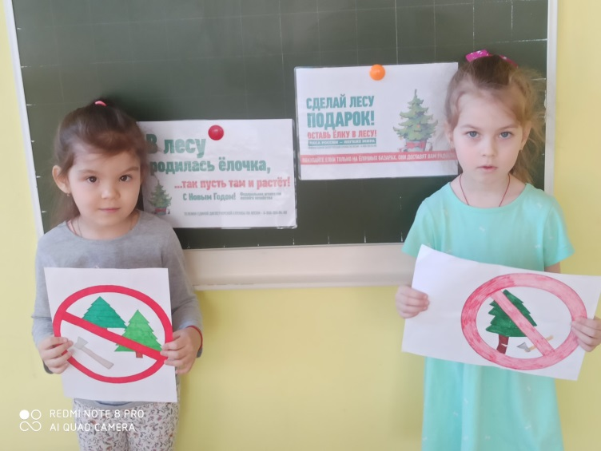

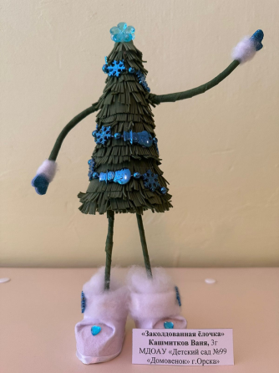
Экологическая акция
«Берегите елочку»

Slide 15


Экологическая акция «День снегиря»
Цель: формировать у детей гуманное отношение к природе, проявление заботы о птицах.
Задачи:
- расширять кругозор детей о птице снегирь;
- способствовать развитию творческих и интеллектуальных способностей воспитанников;
Результат акции:
беседа о снегирях, заучивание стихотворений, рассказывание сказки «Почему у снегиря красная грудка», коллективная работа по аппликации «Посмотри – прилетели снегири!»

Slide 16
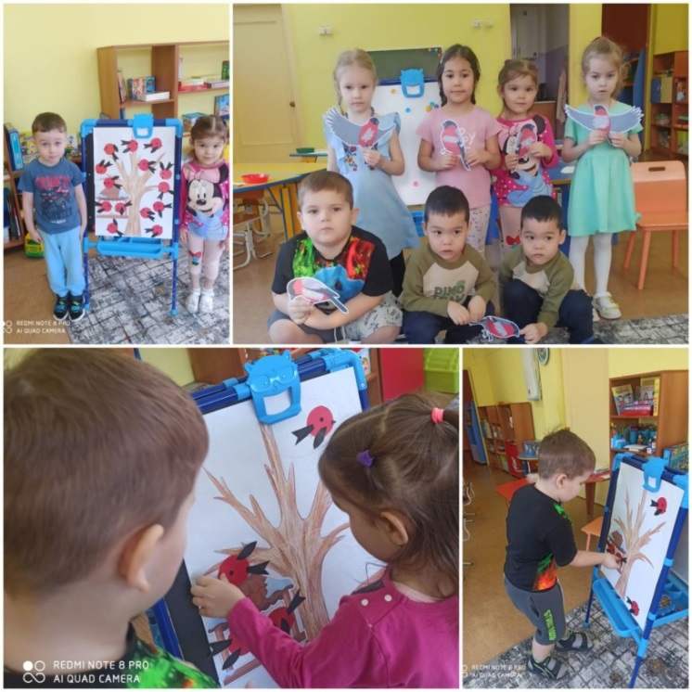
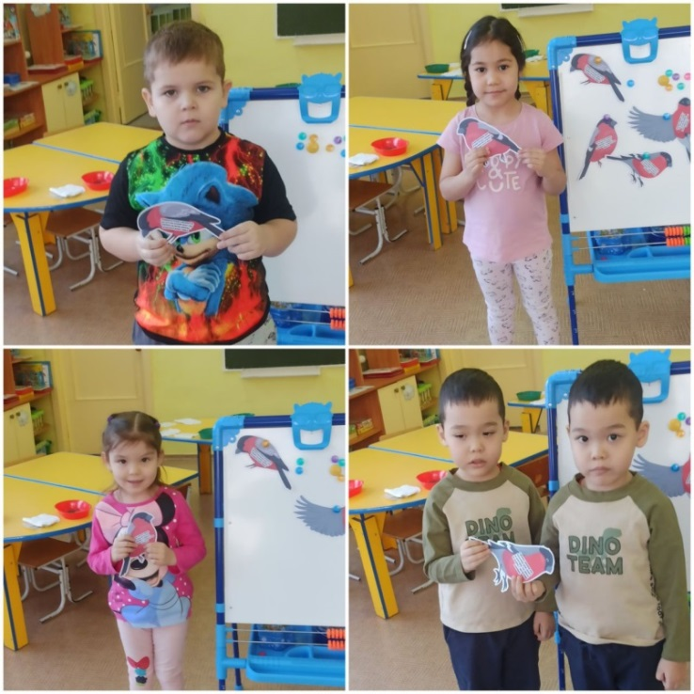

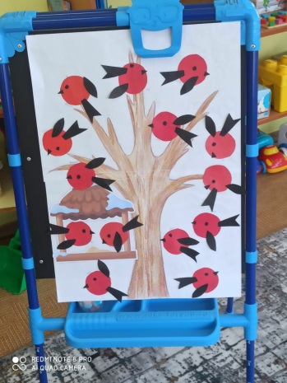

Экологическая акция «День снегиря»

Slide 17


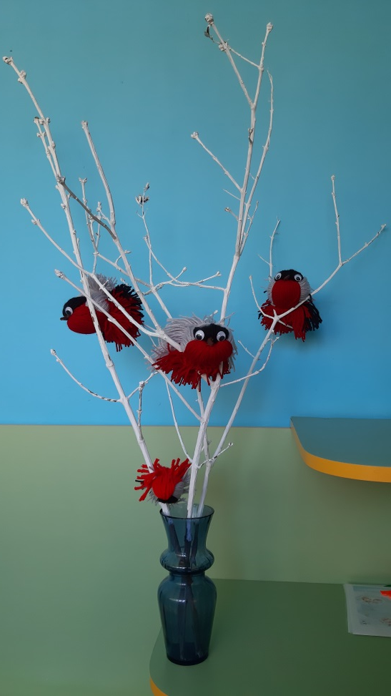

Экологическая акция «День снегиря»

Slide 18

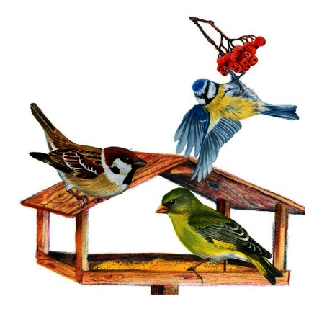
Экологическая акция «Каждой пичужке своя кормушка»
Цель: прививать детям любовь к природе.
Задачи:
- организовать практическую деятельность по защите и оказанию помощи зимующим птицам;
воспитывать бережное и ответственное отношение к обитателям природы – птицам.
Результат акции:
консультация для родителей «Чем кормить птиц зимой», раздача памяток, изготовление детьми вместе с родителями кормушек, сбор корма и подкормка птиц.

Slide 19
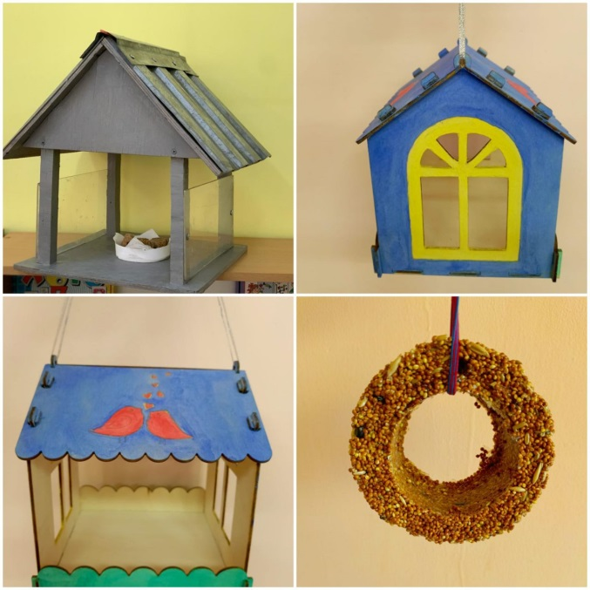
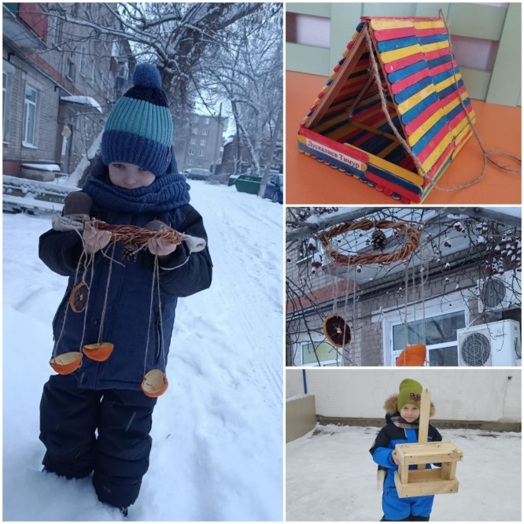




Экологическая акция «Каждой пичужке своя кормушка»

Slide 20

Экологическая акция
«Вторая жизнь вещей»
Цель: привлечь внимание детей и взрослых к проблеме увеличения ТБО и к возникновению экологических проблем.
Задачи:
- познакомить с понятиями «экология» и «бросовый материал»;
- изменить отношение детей к мусору, показав, как можно дать вторую жизнь вещам (бросовому материалу);
- формировать у детей эколого-хозяйственный подход к ТБО.
Результат акции: консультация для родителей «Что такое бросовый материал», плакат «Сделаем планету чище», изготовление пособий по сортировке мусора, поделки из бросового материала.

Slide 21

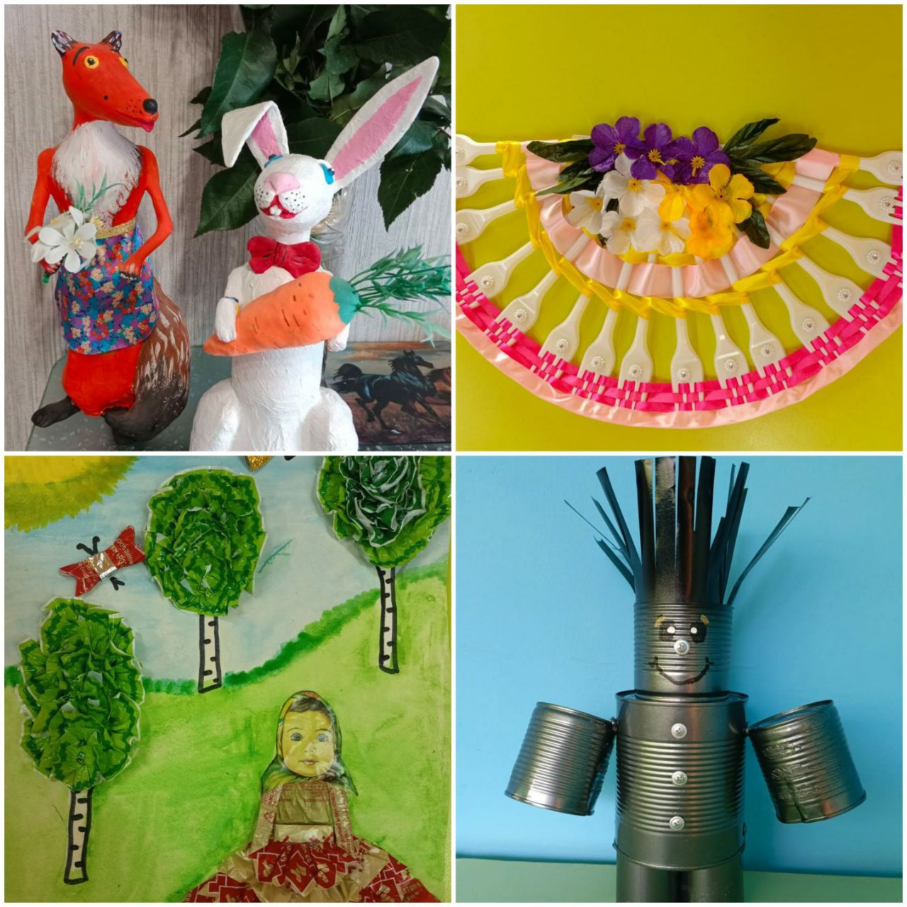
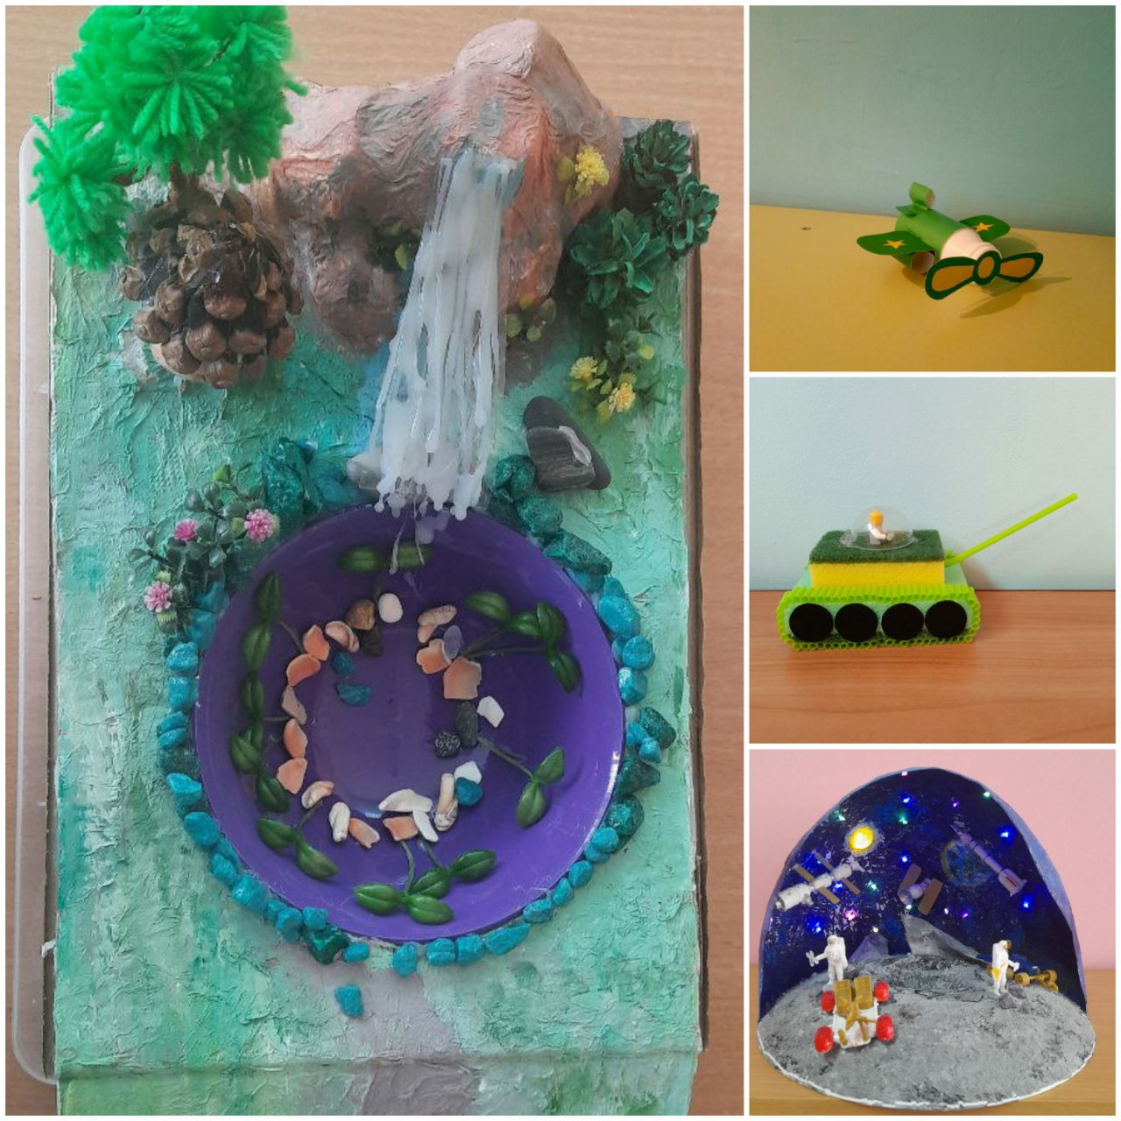


Slide 22
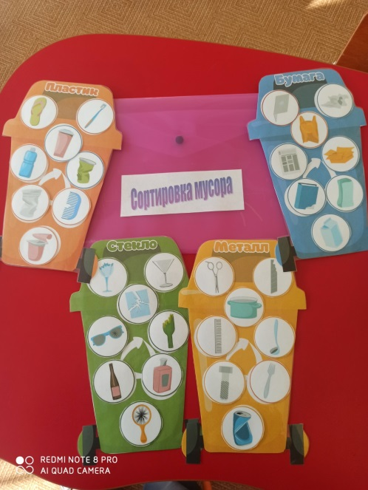
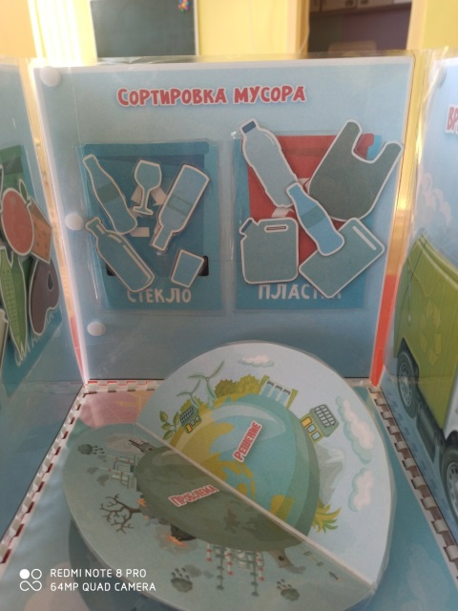
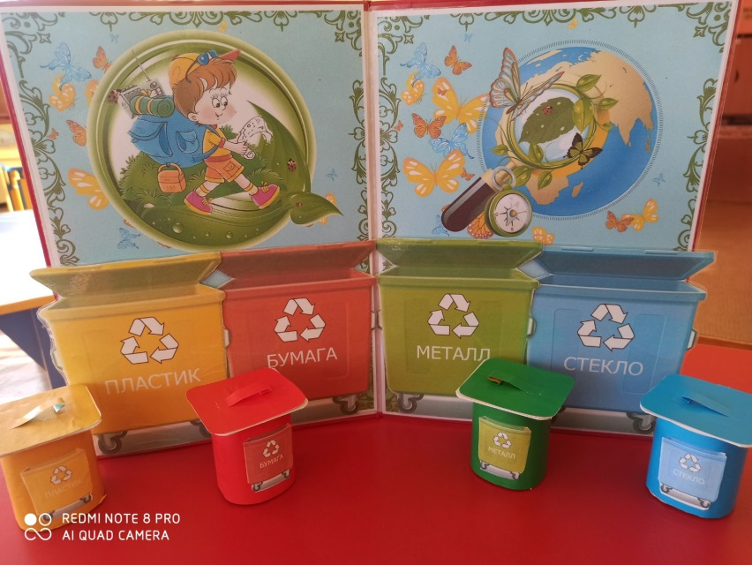

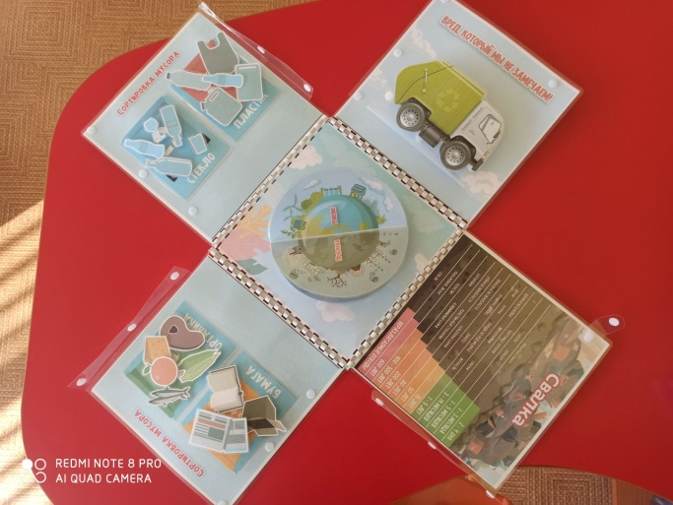

Slide 23
Спасибо
за внимание !

